Slide 1
iBoard • Сенсорная рамка для ТВ, серия Y
Перед монтажом на телевизор
Проверьте работоспособность до приклеивания на ТВ
После сборки, до приклеивания рамки к телевизору, подключите её к компьютеру через USB. Убедитесь, что рамка определяется и реагирует на касания по всей рабочей области.
При обнаружении неисправности не выполняйте монтаж.
Видео: монтаж на телевизор с рамкой по всему периметру ТВ
Ссылка в конце инструкции показывает монтаж на телевизор с рамкой. Такой способ установки может не подходить для безрамочных моделей.
Безрамочный телевизор и гарантия
Для установки на безрамочный телевизор может понадобиться снятие его нижней рамки (декоративной планки). Такое вмешательство может привести к потере гарантии на телевизор в соответствии с условиями производителя. До демонтажа уточните эти условия в авторизованном сервисном центре.
Риск при самостоятельной установке
При самостоятельной установке сенсорной рамки покупатель принимает на себя риск повреждения телевизора. Если вы не уверены в безопасном способе монтажа, обратитесь к специалисту.
Рамка поставляется без защитного стекла. (Рекомендуется установить защитное стекло во избежание повреждения матрицы во время использования)
Notes:
Дополнение по указаниям пользователя от 01.10.2026: проверка работоспособности до монтажа; видео для телевизора с рамкой; возможный демонтаж нижней рамки безрамочного ТВ; риск гарантии; риск повреждения при самостоятельной установке. Последствия для гарантии указаны с учётом условий производителя.

Slide 2

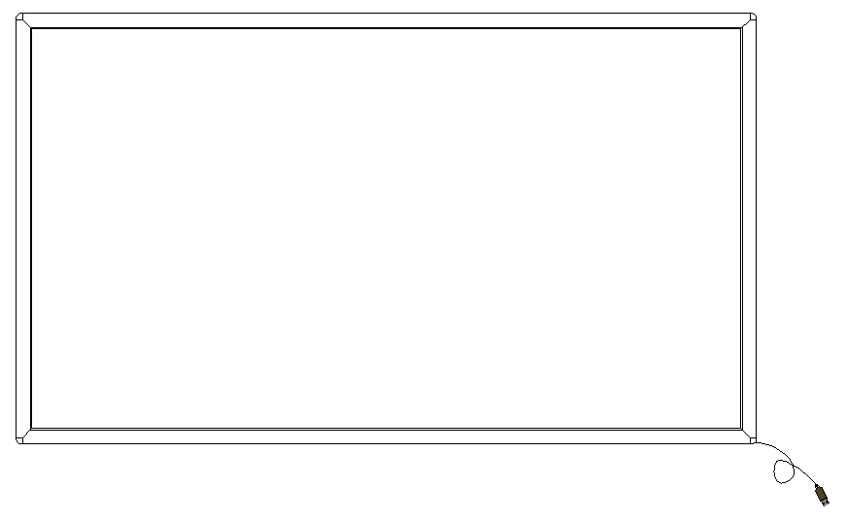
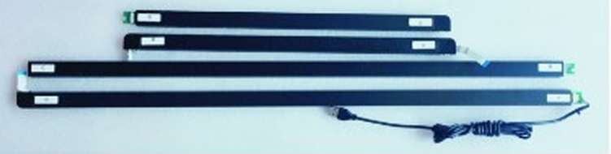
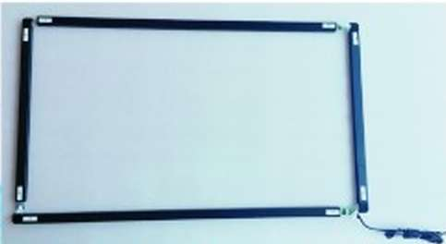
Руководство по сборке интерактивной сенсорной рамки для ТВ серия Y
угол 4
угол 3
D принимающая сторона (черный диод)
B Сторона запуска
(белый диод)
С принимающая сторона
(чёрный диод)
А Сторона запуска (белый диод)
угол 2
угол 1
1-й шаг:
Когда вы открываете упаковочную коробку, вы увидите 4 профиля из алюминиевого сплава (которые состоят из корпуса, печатной платы, подключённых шлейфов и соединительных уголков):
2-й шаг:
Разложить профили на ровной поверхности, что бы углы с одинаковыми символами были рядом, (клейкой лентой вниз):
Что бы угол А лежал возле угла А; угол В с углом B; угол C с углом C; угол D с углом D.

Slide 3
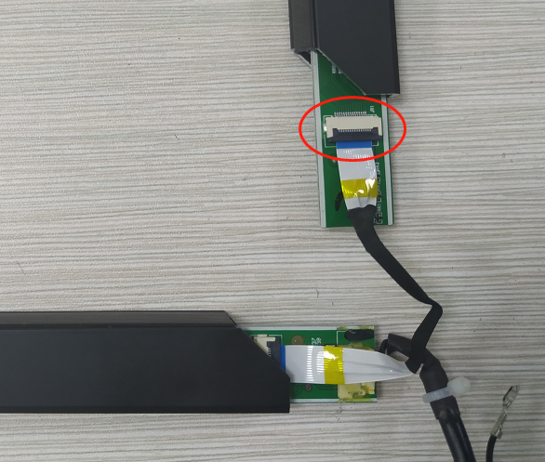
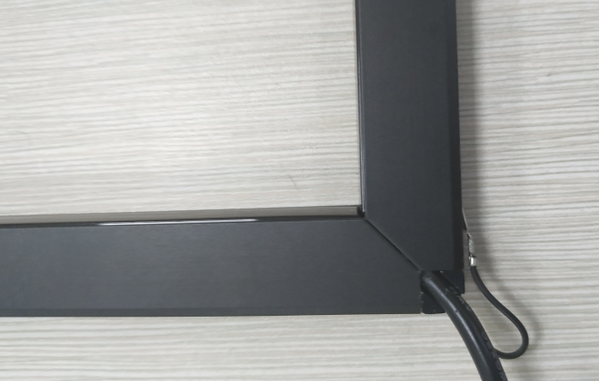
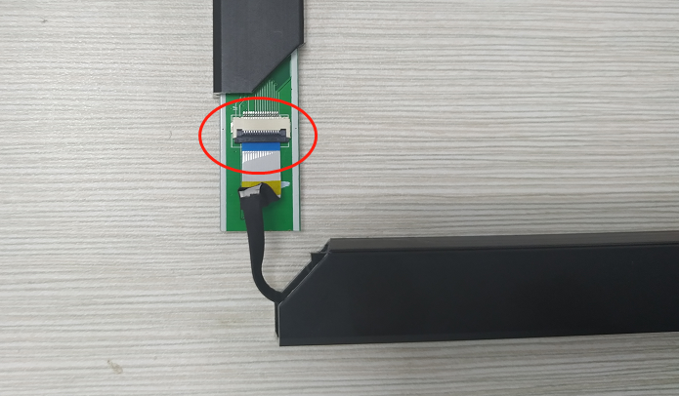
В углу где нет шлейфа вытянете немного печатную плату и поднимите чёрную пряжку на разъёме. (Пожалуйста, не переусердствуйте, ее легко повредить). Вставьте шлейф с противоположного профиля (синим цветом вверх) контактами в сторону печатной платы, до упора и ровно и закройте пряжку разъёма.
Как показано на фото:
3-й шаг: Зафиксируйте излучающую рамку А и приёмную рамку С уголком 1 и закрепите заземляющее кольцо на винте, как показано на рисунке:
Заземляющее кольцо
Выход USB 2,0
4-й шаг, соедините шлейф между платой A и платой B как показано на рисунке:

Slide 4
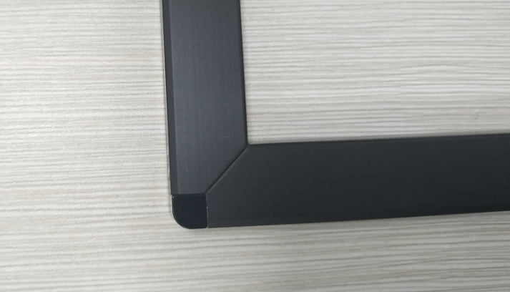
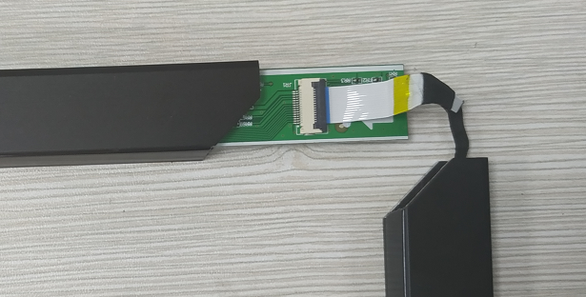
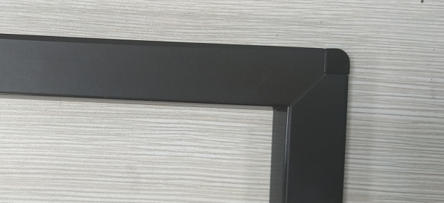
5-й шаг, профиль А и профиль В фиксируются уголком 2, как показано на рисунке:
6-й шаг, подключите шлейф профиля C и профилем D, и шлейф вставляется в плату, как показано на рисунке:
7-й шаг, угол 3 используется для фиксации планки C и планки D, как показано на рисунке:

Slide 5
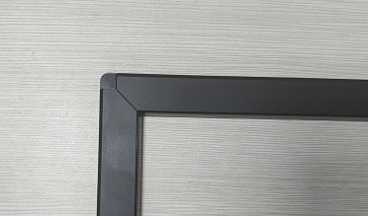
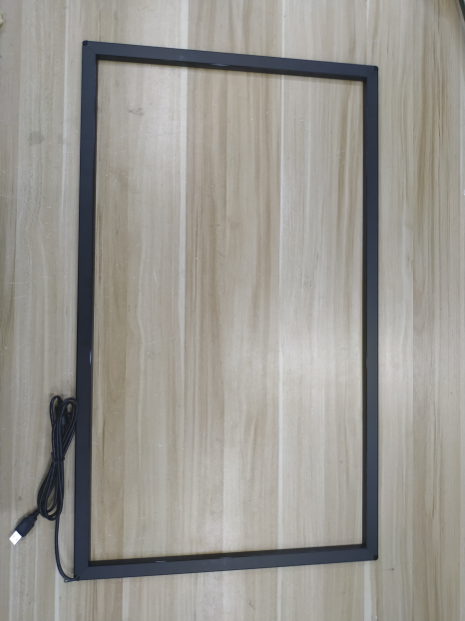
8-й шаг, планка В и планка D-фиксируются уголком 4, как показано на рисунке (нет подключения флейфа):
Сборка завершена
Видео инструкции:
по сборке:
https://www.youtube.com/watch?v=d94OtOc9TrE
по монтажу интерактивной рамки на телевизор с рамкой
по периметру:
(рекомендуется защищать матрицу стеклом)
https://youtu.be/tKctKeXFOJo

